Slide 1

Phần 4:
NHỮNG ƯU TIÊN VỀ THƯƠNG MẠI VÀ MÔI TRƯỜNG CỦA VIỆT NAM VÀ BỐI CẢNH CHÍNH SÁCH CHO VIỆC ĐÀM PHÁN FTA VIỆT NAM-EU
NGUYỄN VIẾT THÀNH
CHƯƠNG TRÌNH ĐÀO TẠO CHO CÁC BỘ NGÀNH, VIỆN TRƯỜNG VỀ “NHỮNG ĐIỀU KHOẢN MÔI TRƯỜNG TRONG CÁC HIỆP ĐỊNH FTA CỦA EU”
Thời gian và địa điểm: Hà Nội, 13-16/10/2014

Slide 2
Nội dung
Tiến trình hội nhập kinh tế của Việt Nam và thương mại với EU;
Các vấn đề môi trường của Việt Nam trong quá trình hội nhập kinh tế
Các khuôn khổ luật pháp quốc tế và Việt Nam về bảo vệ môi trường

Slide 3








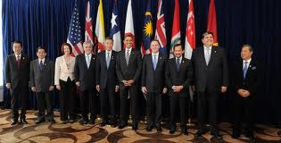





TIẾN TRÌNH HỘI NHẬP KINH TẾ QUỐC TẾ CỦA VIỆT NAM
FTA VN-Chi lê
Tham gia đàm phán HĐ TPP
Ký HĐ FTA Việt Nam – Nhật Bản
VN-Nga, BL
Gia nhập WTO
Gia nhập APEC
Ký HĐ ASEAN-Trung Quốc
VN-EU
Gia nhập ASEAN
2000
2006
2008
2010
2011
1995
1998
2002
2007
2009
EFTA
Ký HĐTM Việt-Mỹ
Ký HĐ ASEAN-Hàn Quốc
VN-HQ
Ký HĐ ASEAN-Nhật Bản
Ký HĐ ASEAN-Ấn Độ
Ký HĐ ASEAN-Úc & NZ
Notes:
FTA là một xu thế trên thế giới.
Vòng Doha bế tắc
Các nước muốn thúc đẩy XK để giải quyết khó khăn kinh tế trong nước. VD Hoa Kỳ, TT Obama đã tuyên bố muốn tăng gấp đối XK của Hk và do đó US rất tích cực tham gia FTA.
Việc đàm phán & ký kết FTA là một xu thế trong chiến lược HNKTQT trước đây và HNQT hiện nay.
Kể từ khi gia nhập WTO, số lượng FTA VN tham gia tăng mạnh. Đối tác nhiều hơn, hiệp định có ảnh hưởng lớn hơn.
Điều này thể hiện rõ chiến lược đa phương hóa, đa dạng hóa quan hệ thương mại của Việt Nam, tạo thế đứng vững chắc trong quan hệ thương mại với các đối tác trên thế giới.

Slide 4
QUAN HỆ THƯƠNG MẠI VIỆT NAM - EU
EU - một thị trường rộng lớn với 27 quốc gia thành viên là một trong những đối tác thương mại quan trọng nhất của Việt Nam.
Quan hệ thương mại song phương Việt Nam – EU trong những năm gần đây đã có những bước phát triển đáng kể.
Năm 1995, Việt Nam ký Hiệp định khung về hợp tác và phát triển với EU.
Đến năm 2010, Việt Nam và EU hoàn thành đàm phán và ký tắt Hiệp định đối tác, hợp tác toàn diện (PCA).

Slide 5
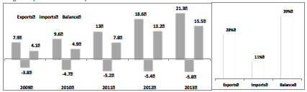
QUAN HỆ THƯƠNG MẠI VIỆT NAM - EU
Hiện tại, EU là đối tác thương mại chính của Việt Nam, với kim ngạch xuất khẩu đạt khoảng 21.3 tỷ Euro.
25% xuất khẩu của Việt Nam có điểm đến là thị trường EU trong khi 13% nhập khẩu của Việt Nam là từ EU (EU chịu thâm hụt trong thương mại hàng hóa với Việt Nam)
Source: Paul Baker, David Vanzetti & Pham Thi Lan Huong (2014), Sustainable Impact Assessment: EU-Vietnam FTA.

Slide 6
QUAN HỆ THƯƠNG MẠI VIỆT NAM - EU
Các ngành hàng xuất khẩu chính của Việt nam sang EU là:
  Giày da,
  Đồ nội thất,
  Thủy sản đông lạnh
  Cà phê
Các ngành hàng nhập khẩu chính của Việt Nam từ EU là:
  Máy bay,
  Tàu biển,
  Ô tô
  Các sản phẩm công nghiệp chế biến.

Slide 7
QUAN HỆ THƯƠNG MẠI VIỆT NAM - EU
Xuất khẩu hàng hóa của Việt Nam sang EU phải chịu mức thuế trung bình là 4,6%, chưa kể các mức thuế tuyệt đối.
Mức thuế cao nhất đánh vào mặt hàng tỏi, 300%, và các mặt hàng phải chịu thuế cao khác là bò và các sản phẩm từ sữa.
Xét về các dòng chảy thương mại, mức thuế cao nhất được áp dụng cho giày và cá philê đông lạnh

Slide 8
QUAN HỆ THƯƠNG MẠI VIỆT NAM - EU
Các nhà xuất khẩu của EU sang Việt Nam cũng phải đối mặt với các rào cản đáng kể
Đáng chú ý nhất là rượu và thuốc lá, 100%, phương tiện vận chuyển có động cơ, đặc biệt là xe máy.
Các sản phẩm từ động vật và dệt may cũng chịu mức thuế cao.

Slide 9
QUAN HỆ THƯƠNG MẠI VIỆT NAM - EU
Các biện pháp phi thuế quan của EU và Việt Nam
Nguồn: Claudio Dordi at all, 2014

Slide 10
TÁC ĐỘNG CỦA TỰ DO HÓA TM ĐẾN MÔI TRƯỜNG
Tự do hóa thương mại có thể tác động tiêu cực tới môi trường
Báo cáo đánh giá tác động bền vững EU-ASEAN cho thấy tự do hóa thương mại hơn nữa có thể có tác động tiêu cực tới:
  Môi trường không khí (tăng khí thải nhà kính),
  Sử dụng đất, sinh thái, chất lượng môi trường, nước sạch
Tuy nhiên, thu nhập có được từ tự do hóa thương mại có thể dùng để đầu tư cho bảo vệ môi trường.
FTA khuyến khích đầu tư nhiều hơn nữa vào hàng hóa và dịch vụ môi trường và thực hiện các chương trình cấp chứng chỉ/nhãn môi trường.

Slide 11
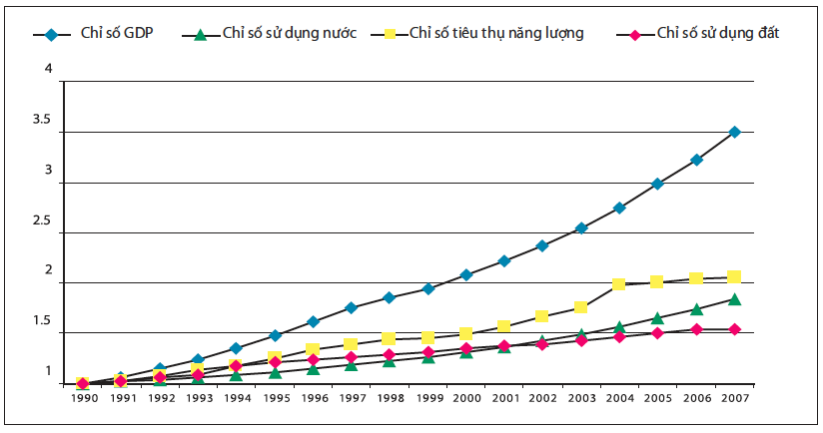
CÁC VẤN ĐỀ MÔI TRƯỜNG
CỦA VN TRONG QUÁ TRÌNH HỘI NHẬP KINH TẾ
GDP và chỉ số sử dụng tài nguyên (1990 =1) Nguồn: (WB 2011)
Cùng với tăng trưởng GDP trong quá trình hội nhập quốc tế, các chỉ số sử dụng tài nguyên thiên nhiên cơ bản như đất, nước và năng lượng cũng liên tục tăng lên giai đoạn 1990-2007.

Slide 12
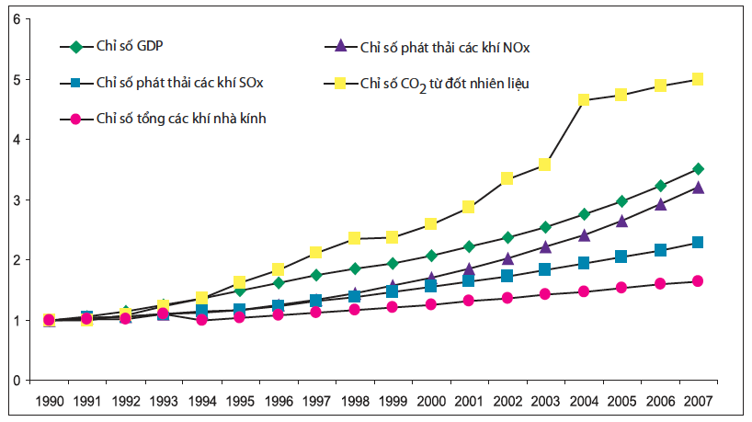
CÁC VẤN ĐỀ MÔI TRƯỜNG
CỦA VN TRONG QUÁ TRÌNH HỘI NHẬP KINH TẾ
GDP và chỉ số ô nhiễm không khí (1990 =1) Nguồn: (WB 2011)
Mức độ ô nhiễm không khí đang gia tăng đáng kể cùng với tăng trưởng GDP, đặc biệt chỉ số phát thải khí CO2 từ đốt nhiên liệu đã tăng gấp hơn năm lần giai đoạn 1990-2007.

Slide 13
CÁC VẤN ĐỀ MÔI TRƯỜNG
CỦA VN TRONG QUÁ TRÌNH HỘI NHẬP KINH TẾ
Lượng phân bón vô cơ sử dụng ở Việt Nam qua các năm Nguồn: (MONRE 2010)
Lượng phân bón vô cơ đã tăng gấp hơn năm lần từ dưới 500 nghìn tấn năm 1985 lên hơn 25000 tấn năm 2007.

Slide 14
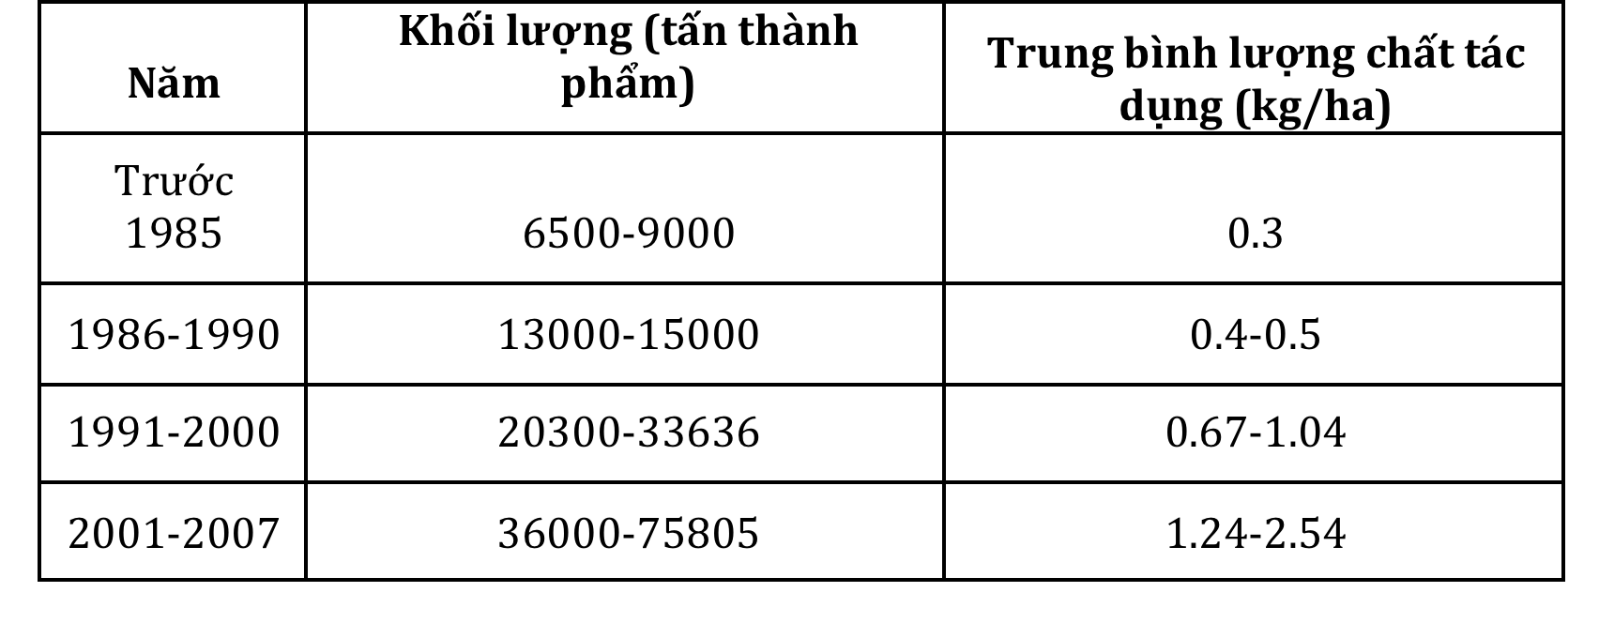
CÁC VẤN ĐỀ MÔI TRƯỜNG
CỦA VN TRONG QUÁ TRÌNH HỘI NHẬP KINH TẾ
Lượng thuốc trừ sâu sử dụng ở Việt Nam qua các giai đoạn. Nguồn: (MONRE 2010)
Lượng thuốc trừ sâu sử dụng ở Việt Nam đã tăng từ mức 0.3 kg/ha giai đoạn trước năm 1985 lên mức 1.24-2.54 kg/ha giai đoạn 2001-2007

Slide 15
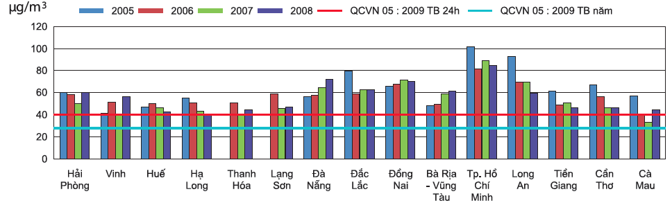
CÁC VẤN ĐỀ MÔI TRƯỜNG
CỦA VN TRONG QUÁ TRÌNH HỘI NHẬP KINH TẾ
Chất lượng không khí tại Việt Nam đang bị suy giảm nghiêm trọng, đặc biệt tại các thành phố lớn như Hà Nội và thành phố Hồ Chí Minh.
Vấn đề ô nhiễm không khí chủ yếu là ô nhiễm bụi đang có chiều hướng gia tăng và vượt quá tiêu chuẩn trung bình năm cho phép nhiều lần.
Nồng độ bụi ở các độ thị điều đã vượt quá tiêu chuẩn cho phép rất nhiều, cá biệt như thành phố Hồ Chí Minh ô nhiễm bụi vượt quá tiêu chuẩn cho phép gấp khoảng 3 lần.
Nguồn: (MONRE 2010)

Slide 16
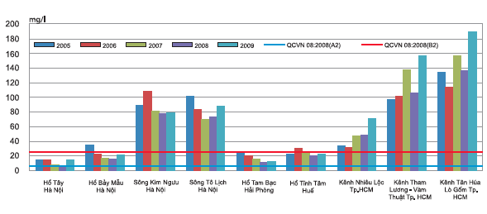
CÁC VẤN ĐỀ MÔI TRƯỜNG
CỦA VN TRONG QUÁ TRÌNH HỘI NHẬP KINH TẾ
Thống kê cũng cho thấy mức độ ô nhiễm môi trường nước ở hầu hết các sông, hồ, kênh rạch khu vực đô thị là nghiêm trọng, chủ yếu ô nhiễm chất hữu cơ.
Nhu cầu ô xy sinh hóa (BOD) ở các kênh, rạch, hồ các đô thi lớn như Hà Nội, thành phố Hồ chí minh đã vượt quá tiêu chuẩn đến hơn 10 lần, chẳng hạn như sông Kim ngưu, Tô Lịch (Hà Nội) và kênh Tham Lương, Tân Húa, Lò Gốm (Hồ Chí Minh).
Nguồn: (MONRE 2010)

Slide 17
CÁC VẤN ĐỀ MÔI TRƯỜNG
CỦA VN TRONG QUÁ TRÌNH HỘI NHẬP KINH TẾ
Giai đoạn từ 2007 đến nay sản lượng dầu thô xuất khẩu đã liên tục giảm và hiện nay chỉ bằng khoảng 50% sản lượng xuất khẩu cao nhất năm 2006.

Slide 18
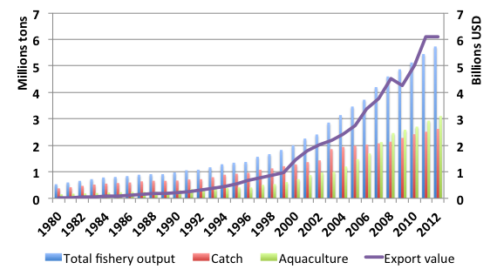
CÁC VẤN ĐỀ MÔI TRƯỜNG
CỦA VN TRONG QUÁ TRÌNH HỘI NHẬP KINH TẾ
Giá trị xuất khẩu thủy sản đã tăng gấp ba lần trong 10 năm qua và đã đạt 6,7 tỉ đôla năm 2013.
Tuy vậy, hầu hết các vùng gần bờ đều bị khai thác quá mức và cường lực khai thác cần giảm khoảng hơn 30% để duy trì sản lượng khai thác bền vững tối đa (MSY).

Slide 19
CÁC VẤN ĐỀ MÔI TRƯỜNG
CỦA VN TRONG QUÁ TRÌNH HỘI NHẬP KINH TẾ
Cường lực khai thác hải sản (2010):
Đã gấp 1,4 lần mức sản lượng bền vững tối đa (MSY)
Gấp hơn 2,4 lần mức sản lượng kinh tế tối đa (MEY).

Slide 20
CÁC VẤN ĐỀ MÔI TRƯỜNG
CỦA VN TRONG QUÁ TRÌNH HỘI NHẬP KINH TẾ
Thống kê chỉ số thành tích môi trường EPI (thang điểm 100) và xếp hạng của Việt Nam qua các năm Nguồn: dữ liệu từ YCELP
Nếu chia mức độ quản lý môi trường thành bốn nhóm: rất tốt, tốt, trung bình và kém thì trong số 178 quốc gia được xếp hạng năm 2014, Việt Nam đứng thứ 136, nằm cuối nhóm 3 (điểm trung bình là 38.17/100, điểm số thành phần kém nhất liên quan đến tài nguyên nước, rừng và thủy sản).

Slide 21
CÁC VẤN ĐỀ MÔI TRƯỜNG
CỦA VN TRONG QUÁ TRÌNH HỘI NHẬP KINH TẾ
Chỉ số | Điểm | Xếp hạng
Tác động sức khỏe | 62,83 | 111
Chất lượng không khí | 51,32 | 170
Nước và vệ sinh môi trường | 43,15 | 95
Nguồn nước | 0,14 | 140
Nông nghiệp | 58,25 | 118
Rừng | 17,25 | 101
Đánh bắt thủy sản | 20,11 | 76
Đa dạng sinh học và môi trường sống | 43,39 | 116
Khí hậu và năng lượng | 44,51 | 81
Nguồn: Yale University 2014

Slide 22
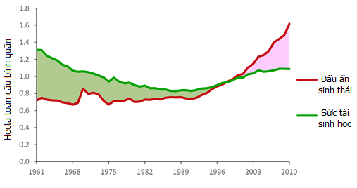
CÁC VẤN ĐỀ MÔI TRƯỜNG
CỦA VN TRONG QUÁ TRÌNH HỘI NHẬP KINH TẾ
Nguồn: Global Footprint Network

Slide 23
CÁC VẤN ĐỀ MÔI TRƯỜNG
CỦA VN TRONG QUÁ TRÌNH HỘI NHẬP KINH TẾ
Năm | ESI | Hệ thống MT | Rủi ro MT | Tính tổn thương con người | Năng lực thể chế | Quản lý
2000 | 43 | 37 | 67 | 69 | 10 | 60
2001 | 34,2 | 33,2 | 45,8 | 36 | 23,9 | 42,4
2002 | 45,7 | 42,7 | 51,2 | 50,5 | 33,2 | 60
2005 | 42,3 | 36,2 | 45 | 33,9 | 43,9 | 54,8
Chỉ số bền vững môi trường (ESI) của Việt Nam
(Nguồn: Yale University 2014)

Slide 24
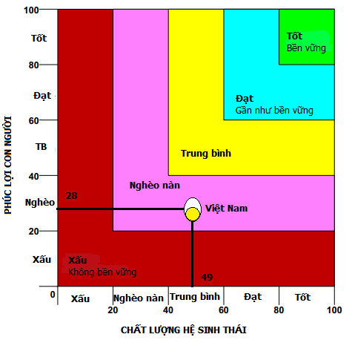
CÁC VẤN ĐỀ MÔI TRƯỜNG
CỦA VN TRONG QUÁ TRÌNH HỘI NHẬP KINH TẾ
Chỉ số chất lượng cuộc sống (Nguồn: SEDAC 1990-2000)

Slide 25
CÁC VẤN ĐỀ MÔI TRƯỜNG
CỦA VN TRONG QUÁ TRÌNH HỘI NHẬP KINH TẾ
Các chỉ số PTBV của VN còn khá khiêm tốn:
EF có xu hướng tăng vượt BC
ESI, EPI, EVI ở mức trung bình
EVI cao đáng báo động
Do vậy cần tăng cường công tác bảo vệ môi trường, hoàn thiện thể chế pháp lý về môi trường
EF
HDI
ESI
EPI
EVI
GS
WI
GNH
2 gha/người
1,4 gha/người
0 gha/người
0
0,617
1
0
42,3
100
0
38,17
100
365
357
0
0 % GNI
12,71
100 % GNI
0
38,5
100
0
5533
10000
Mức xấu nhất
Mức tốt nhất

Slide 26
CÁC KHUÔN KHỔ LUẬT PHÁP VỀ BẢO VỆ MÔI TRƯỜNG
Luật bảo vệ môi trường
Luật bảo vệ môi trường tháng 11 năm 2005 (sửa đổi 2014) là cơ sở pháp lý quan trọng nhất cho hoạt động bảo vệ môi trường tại Việt Nam.
Ngoài Luật Bảo vệ môi trường, một số luật khác có liên quan quan bao gồm:
  Luật Hàng hải, Luật Đất đai, Luật Bảo vệ và Phát triển rừng, Luật Lao động;
  Luật Dầu khí, Luật Tài nguyên nước, Luật Khoáng sản, Luật Thủy sản, Luật Bảo vệ sức khỏe nhân dân, Luật Đê điều, Luật Bảo vệ và kiểm dịch thực vật.
Hệ thống pháp luật về môi trường là cơ sở pháp lý quan trọng cho toàn bộ công tác bảo vệ môi trường ở nước ta.

Slide 27
CÁC KHUÔN KHỔ LUẬT PHÁP VỀ BẢO VỆ MÔI TRƯỜNG
Kế hoạch quốc gia về môi trường và các văn bản quy phạm pháp luật khác:
Năm 1986, Việt Nam công bố chiến lược quốc gia bảo vệ thiên nhiên.
Năm 1991, Chủ tịch Hội đồng Bộ trưởng thông qua kế hoạch quốc gia về môi trường và phát triển bền vững giai đoạn 1991-2000 (chỉ thị 187/CT ngày 12/6/1991).
Năm 2003, Thủ tướng Chính phủ ban hành Quyết định số 256 ngày 2/12/2003 phê duyệt Chiến lược Bảo vệ môi trường quốc gia đến năm 2010 và định hướng đến năm 2020.

Slide 28
CÁC KHUÔN KHỔ LUẬT PHÁP VỀ BẢO VỆ MÔI TRƯỜNG
Kế hoạch quốc gia về môi trường và các văn bản quy phạm pháp luật khác (tiếp):
Năm 2004, Thủ tướng Chính phủ ký Quyết định số 153/QĐ-TTg ngày17/8/2004 ban hành Định hướng chiến lược phát triển bền vững ở Việt Nam (Chương trình nghị sự 21 của Việt Nam).
Năm 2012, Thủ tướng Chính phủ ký Quyết định số 432/QĐ-TTg ngày12/4/2012 Phê duyệt Chiến lược Phát triển bền vững Việt Nam giai đoạn 2011-2020
Quyết định số 1393/QĐ-TTg ngày25/9/2012 Phê duyệt Chiến lược Quốc gia về tăng trưởng xanh.

Slide 29
CÁC KHUÔN KHỔ LUẬT PHÁP VỀ BẢO VỆ MÔI TRƯỜNG
Các văn bản quy phạm pháp luật liên quan đến biến đổi khí hậu của Chính phủ:
Cơ quan | Năm | Tên tài liệu | Văn bản kèm theo
Chính phủ | 2006 | Về lập, phê duyệt và quản lý quy hoạch tổng thể phát triển kinh tế xã hội | Nghị định của Chính phủ số 92/2006/NĐ-CP ngày 07 tháng 09 năm 2006
 | 2008 | Sửa đổi, bổ sung một số điều của Nghị định số 92/2006/NĐ-CP ngày 07 tháng 09 năm 2006 của Chính phủvề lập, phê duyệt và quản lí qui hoach tổng thể phát triển kinh tế - xã hội | Nghị định của Chính phủ số 04/2008/NĐ-CP ngày 11 tháng 01 năm 2008
 | 2008 | Phê duyệt Chương trình mục tiêu quốc gia ứng phó với BĐKH. | Quyết định số 158/2008/QĐ-TTg ngày 02 tháng 12 năm 2008 của Thủ tướng Chính phủ
 | 2010 | Hướng dẫn quản lý, sử dụng kinh phí ngân sách nhà nước thực hiện NTP ứng phó với BĐKH giai đoạn 2009 – 2015. | Thông tư liên tịch của Bộ TN&MT-Bộ Tài chính-Bộ KH&ĐT số 07/2010/TTLB-BTNMT-BTC-BKHĐT ngày 15/03/2010
 | 2011 | Phê duyệt Chiến lược quốc gia về biến đổi khí hậu | Quyết định số 2139/QĐ-TTg ngày 05 tháng 12 năm 2011
 | 2011 | Phê duyệt Khung ma trận chính sách chu kỳ 3 năm 2011 thuộc Chương trình hỗ trợ ứng phó với Biến đổi khí hậu (SP-RCC); | Quyết định số 1410/QĐ-TTg ngày 16/8/2011

Slide 30
CÁC KHUÔN KHỔ LUẬT PHÁP VỀ BẢO VỆ MÔI TRƯỜNG
Các văn bản quy phạm pháp luật liên quan đến biến đổi khí hậu của Các Bộ:
Bộ Nông nghiệp và Phát triển nông thôn | 2010 | Chương trình khung về Thích ứng và giảm thiểu với biến đổi khí hậu ngành NN & PTNT giai đoạn 2008-2020 | Quyết định số 2730/QĐ-BNN-KHCN ngày 5/9/2010
 | 2011 | Kế hoạch hành động ứng phó với Biến đổi khí hậu của ngành NN & PTNT giai đoạn 2011-2015 và tầm nhìn đến năm 2050. | Quyết định số 543/ QĐ-BNN-KHCN ngày 23/3/2011
 |  | Lồng ghép Biến đổi khí hậu vào xây dựng, thực hiện chiến lược, quy hoạch, kế hoạch, chương trình, dự án, đề án giai đoạn 2011-2015 | Chỉ thị số: 809/CT-BNN-KHCN ngày 28/03/2011
 | 2011 | Đề án giảm phát thải khí nhà kính trong nông nghiệp, nông thôn đến năm 2020 | Quyết định số 3119/QĐ-BNN-KHCN ngày 16/12/2011
 | 2013 | Kế hoạch của Bộ Nông nghiệp và Phát triển nông thôn thực hiện Kế hoạch hành động quốc gia biến đổi khí hậu giai đoạn 2012-2020 | Quyết định số 66/QĐ-BNN-KHCN ngày 11/01/2013
Bộ Công thương | 2010 | Kế hoạch hành động ứng phó với biến đổi khí hậu của ngành công thương. | Quyết định số 4103/QĐ-BCT ngày 3/8/ 2010
Bộ Giao thông | 2011 | Kế hoạch hành động ứng phó với biến đổi khí hậu giai đoạn 2011 - 2015; | Quyết định 199/QĐ-BGTVT ngày 26 /01/ 2011

Slide 31
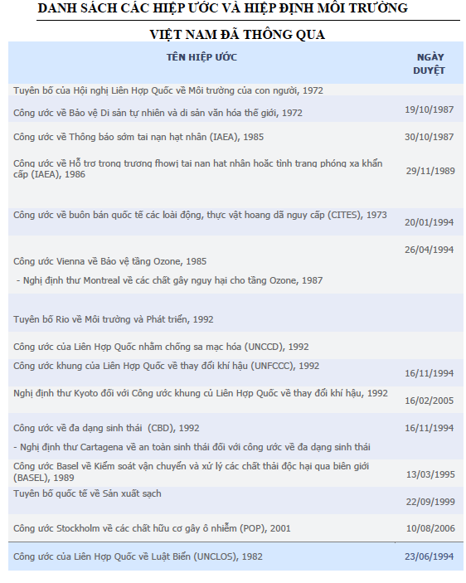
CÁC KHUÔN KHỔ LUẬT PHÁP VỀ BẢO VỆ MÔI TRƯỜNG
Các hiệp định môi trường đa phương, khu vực và song phương:
Việt Nam đã thông qua 15 hiệp định MEA:
  Công ước về buôn bán quốc tế các loài động, thực vật hoang dã nguy cấp (CITES),
  Công ước khung của Liên Hợp Quốc về biến đổi khí hậu (UNFCCC),
  Công ước về Đa dạng sinh thái (CBD),
  Công ước Basel về Kiểm soát vận chuyển chất thải độc hại,
  Công ước Ramsar về đất ngập nước...
Việt Nam cũng đã thông qua Kế hoạch quốc tế nhằm phòng ngừa, ngăn chặn và xóa bỏ đánh bắt cá lậu và trái phép (IPOA-IUU) theo Tổ chức FAO.

Slide 32
CÁC KHUÔN KHỔ LUẬT PHÁP VỀ BẢO VỆ MÔI TRƯỜNG
Các sáng kiến và tiêu chuẩn mang tính tự nguyện
Tiêu chuẩn Global GAP được áp dụng cho NTTS.
Tiêu chuẩn MSC cho quản lý nghề cá bền vững
Chứng chỉ của Hội đồng Rừng quốc tế (FSC) cho các sản phẩm gỗ: Ngày càng nhiều doanh nghiệp xuất khẩu đồ nội thất của Việt Nam có được chứng chỉ này, đặc biệt là đồ gỗ cao cấp có nguồn gốc từ nước ngoài.
Các tiêu chuẩn môi trường mang tính tự nguyện cũng được áp dụng như như ISO 9001, ISO 14001 (hệ thống quản lý môi trường), hoặc tiêu chuẩn Oeko-Tex 100.

Slide 33
CÁC KHUÔN KHỔ LUẬT PHÁP VỀ BẢO VỆ MÔI TRƯỜNG
Các sáng kiến và tiêu chuẩn mang tính tự nguyện
Nhãn Môi trường (MT): có thể nâng cao nhận thức và thúc đẩy phát triển bền vững. Nhãn MT có thể cung cấp cho người tiêu dùng một sự lựa chọn thực sự. Nhãn MT có thể bao gồm thông tin về
  Tiêu thụ năng lượng
  Hấp thụ carbon
  Tính bền vững của nguyên liệu
  Hấp thụ nước
  Phương pháp canh tác bền vững
  Sử dụng các thành phần tự nhiên

Slide 34
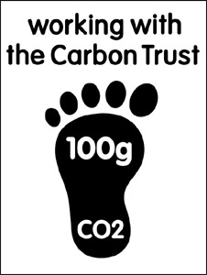



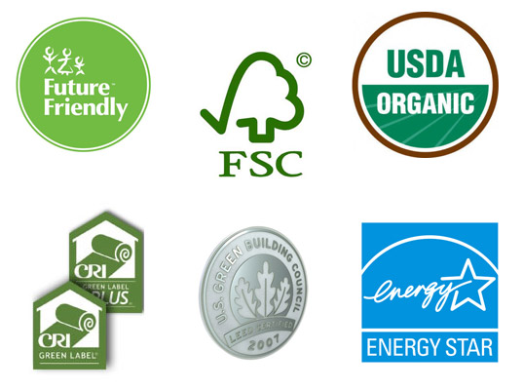






Slide 35

CÁC KHUÔN KHỔ LUẬT PHÁP VỀ BẢO VỆ MÔI TRƯỜNG
Các sáng kiến và tiêu chuẩn mang tính tự nguyện
Nhãn môi trường:
  Ngày 05 tháng 3 năm 2009 Bộ trưởng Bộ Tài nguyên và Môi trường đã ra Quyết định số 253/QĐ-BTNMT phê duyệt Chương trình cấp nhãn sinh thái.
  Quyết định số 1493/QĐ-BTNMT ngày 13 tháng 8 năm 2010 của Bộ trưởng Bộ Tài nguyên và Môi trường quy định về trình tự, thủ tục, chứng nhận và cấp thí điểm “Nhãn xanh Việt Nam”.

Slide 36
CÁC KHUÔN KHỔ LUẬT PHÁP VỀ BẢO VỆ MÔI TRƯỜNG
Hợp tác quốc tế về môi trường
Việt Nam đã nhận được sự hỗ trợ:
  Từ một số nhà tài trợ song phương, hoặc qua các khoản tài trợ như Đan Mạch, Đức, Hà Lan, Na Uy, Thụy Điển, Anh,…
  Các khoản vay (chủ yếu từ Nhật và Pháp).
  Hỗ trợ đa phương chủ yếu là từ Quỹ môi trường toàn cầu (GEF), Chương trình phát triển của Liên Hợp Quốc (UNDP), và Chương trình Môi trường của Liên Hợp Quốc (UNEP), Tổ chức phát triển công nghiệp của Liên Hợp Quốc (UNIDO) và ngân hàng phát triển châu Á.
Khoảng 5% viện trợ ODA cho môi trường dành cho tăng cường thể chế (bao gồm điều phối chính sách môi trường, đánh giá SEA, giáo dục và nâng cao nhận thức,…), các chương trình tiêu chuẩn hóa,…

